Slide 1

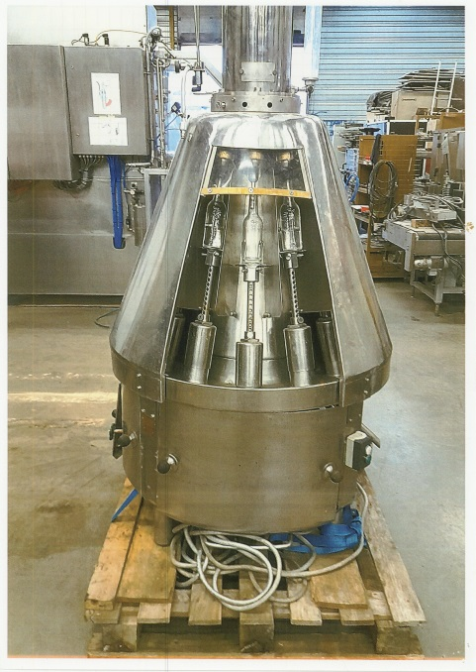
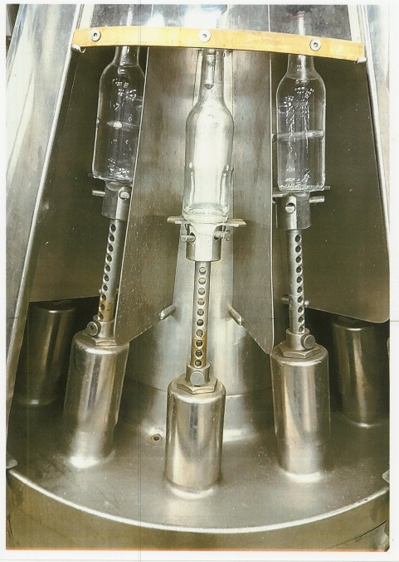
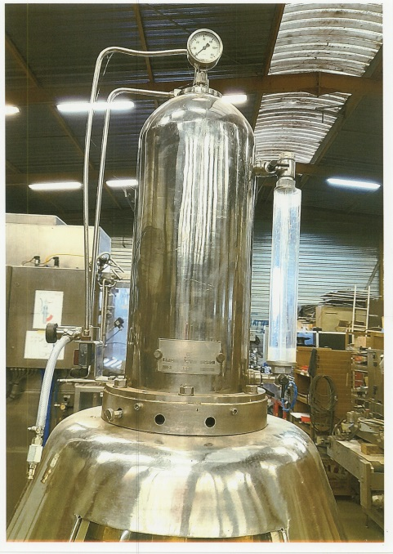
JCP TECHNOLOGIE
215 chemin du moulin de Noirefontaine
ZA se Saint Amouze
01250 MONTAGNAT
Tel : 04 74 45 08 72 - 06 80 75 64 35
Email : contact@jcp-technologie.fr
Site : jcp-technologie.fr
FICHE PRODUIT | N° 02
TARIF PRODUIT EN € HT au départ usine
en l’état
révisé et garanti 6 mois
rénové et garantie 1 an | 18 000 €
TECHNOLOGIE DU CONDITIONNEMENT
ETUDE
VENTE
REALISATION MATERIEL D’EMBOUTEILLAGE
TRANSFERT INDUSTRIEL
DESCRIPTION | TIREUSE ROTATIVE SEMI-AUTO 12 BECS - SEIZT
TIREUSE POUR PRODUIT GAZEUX : JUS DE FRUITS – BIERE - LIMONADE
MARQUE | SEIZT
CADENCE | 800/1 000 B/H selon opérateur
DESCRIPTIF | Tireuse rotative semi-auto 12 becs iso barométrique Tout inox – 316L Machine disponible Matériel entièrement rénové, garantie 1 an

